Slide 2
Places
(Yerler)

Slide 3
Town
Downtown
City
Kasaba / İlçe
Şehir Merkezi
Şehir
Rural Area
Countryside
Hometown
Skyscraper
Uptown
Village
Memleket
Gökdelen
Kırsal / Köy

Slide 4
Building
House
Flat
Kiosk
Bina
Ev
Apartman Dairesi
Büfe
Street
Shops
Square
Playground
Sokak
Mağazalar
Meydan
Oyun Alanı

Slide 5
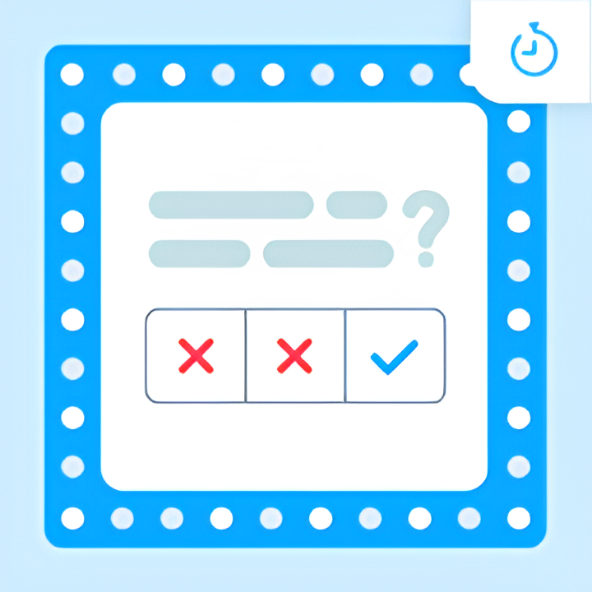
Let's Play!

Slide 6
Adjectives
(Sıfatlar)

Slide 7
Tall
Short
Big
Small
Noisy
Quiet
Uzun
Kısa
Büyük
Küçük
Gürültülü
Sessiz
Expensive
Cheap
Good
Bad
Beautiful
Ugly
Pahalı
Ucuz
İyi
Kötü
Güzel
Çirkin

Slide 8
Happy
Sad
Fat
Slim
Cold
Hot
Mutlu
Üzgün
Şişman
Zayıf
Soğuk
Sıcak
Young
Old
Modern
Traditional
Clean
Dirty
Genç
Yaşlı
Modern
Geleneksel
Temiz
Kirli

Slide 9
Fast
Slow
Hızlı
Yavaş
Boring
Enjoyable
Sıkıcı
Eğlenceli

Slide 10
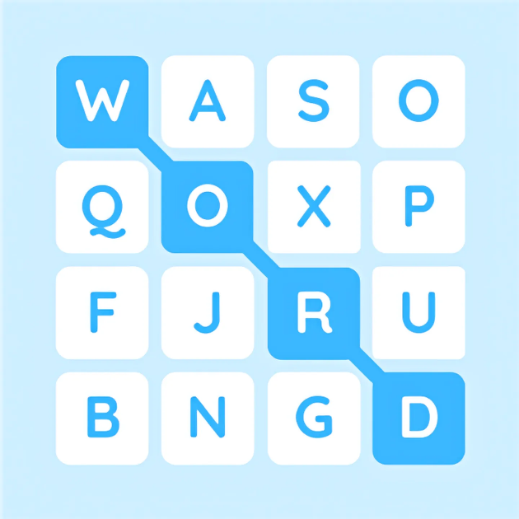
Let's Play!

Slide 11
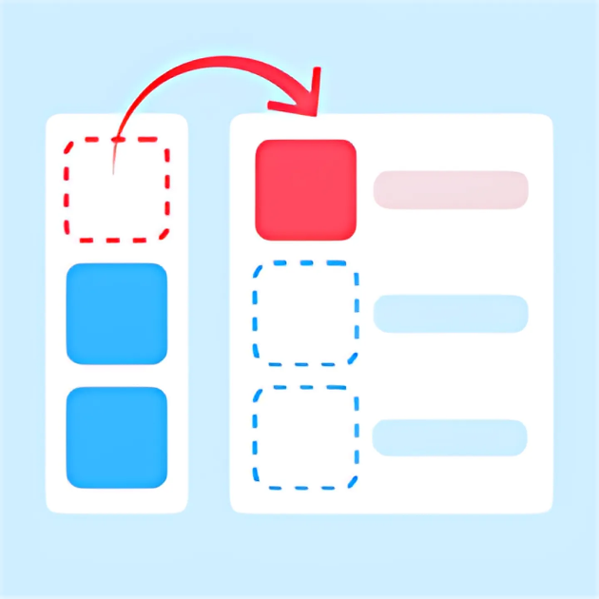
Let's Play!

Slide 12
Other Important Adjectives
Comfortable
Large x Narrow
Famous
Rahat / Konforlu
Geniş x Dar
Ünlü
Exciting
Busy
High x Low
Heyecan Verici
Meşgul / Yoğun
Yüksek x Alçak
Crowded
Healthy
Easy
Kalabalık
Sağlıklı
Kolay

Slide 13
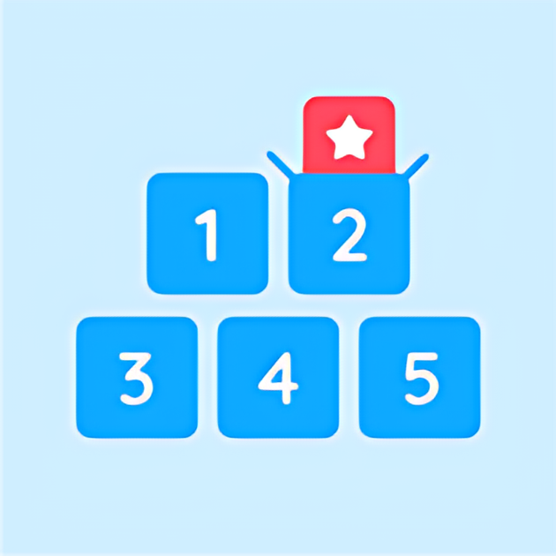
Let's Play!

Slide 14
Comparatives
(Karşılaştırma Yapıları)

Slide 15
Why do we use it?
(Neden Kullanırız?)
Comparative adjectives are used to compare differences between the two objects or people.
(İki kişiyi ya da iki nesneyi özellik bakımından karşılaştırmak için bu yapıyı kullanırız.)
Sally is shorter than Lina.
(Sally Lina’dan daha kısadır.)
Lina is taller than Sally.
(Lina Sally’den daha uzundur.)
Sally is short.
Lina is tall.

Slide 16
How do we use it?
(Nasıl Kullanırız?)
1. Eğer sıfat BİR HECELİ İSE sıfatın sonuna « -er » eki eklenir.
Tall
Taller
Old
Older
Short
Shorter
Not: Sonu «-y» harfiyle biten sıfatlarda «-y» harfinden önceki harf sessizse «-y» harfi kalkar ve yerine «-ier» gelir.
Busy
Busier
Noisy
Noisier
Easy
Easier
Not: Sıfatın son üç harfi sessiz-sesli-sessiz harf olarak sıralanıyorsa son harf tekrar yazılır ve «-er» eki eklenir.
Hot
Hotter
Big
Bigger
Fat
Fatter

Slide 17
2. Eğer sıfat İKİ VEYA DAHA FAZLA HECELİ İSE sıfatın başına «more» ifadesi getirilir.
Beautiful
More beautiful
Crowded
More crowded
(Güzel)
(Daha güzel)
(Kalabalık)
(Daha kalabalık)
3. Bazı sıfatlar düzensizdir ve bu kurallara uymaz.
Good
Better
Much/Many
More
(İyi)
(Daha iyi)
(Çok)
(Daha çok)
Far
Further
(Uzak)
(Daha uzak)
Bad
Worse
Little
Less
(Kötü)
(Daha kötü)
(Az)
(Daha az)

Slide 18
İki şey karşılaştırırken sıfattan sonra her zaman «than» ifadesi kullanılır.
Ex: The city is more crowded than the town.
Ex: Sally is shorter than Lina.

Slide 19
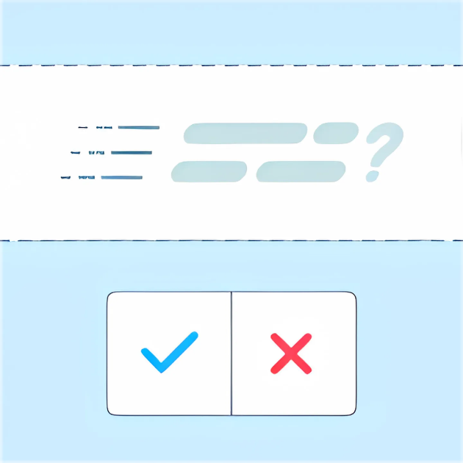
Let's Play!

Slide 20
Let’s Compare !
taller
Burak is __________ than Halil.
(Burak, Halil’den daha uzundur.)
shorter
Halil is __________ than Burak.
(Halil, Burak’tan daha kısadır.)
bigger
Elephant is __________ than Mouse.
(Fil, Fare’den daha büyüktür.)
smaller
Mouse is __________ than Elephant.
(Fare, Fil’den daha küçüktür.)

Slide 21
It’s your turn !
Zeynep is happier than Ela.
(Zeynep, Ela’dan daha mutludur.)
Ela is sadder than Zeynep.
(Ela, Zeynep’den daha üzgündür.)
Hakan is fatter than Tuna.
(Hakan, Tuna’dan daha şişmandır.)
Tuna is slimmer than Hakan.
(Tuna, Hakan’dan daha zayıftır.)

Slide 22
Let’s compare these two cities in terms of population and weather condition.
Take down notes, discuss with your partner and, share with class.

Slide 23
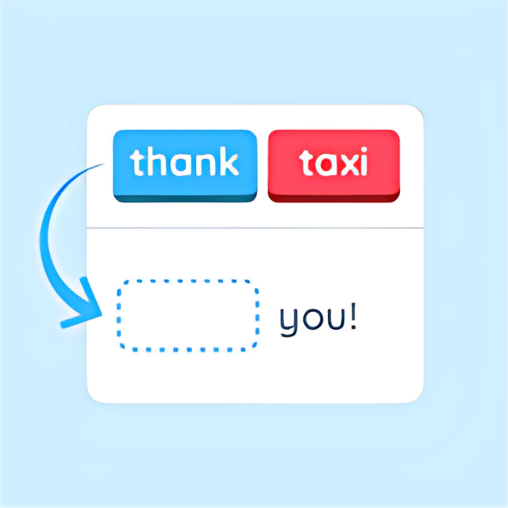
Let's Play!

Slide 24
Activities
(Aktiviteler)

Slide 25
Ride a bicycle
Ride a horse
Climb
Bisiklet sürmek
At binmek
Tırmanmak
Swim
Skip a rope
Run
Yüzmek
İp atlamak
Koşmak

Slide 26
Swing
Sail a boat
Rollerblade
Fly a kite
Sallanmak
Tekne kullanmak
Paten sürmek
Uçurtma uçurmak
Study
Draw
Play
Drive
Ders çalışmak
Resim çizmek
Oynamak
Sürmek

Slide 27
Other Important Verbs
Rent
Kiralamak
Buy
Take care
Satın almak
Bakmak / İlgilenmek
Sell
Feed
Satmak
Beslemek
Prepare
Water
Hazırlamak
Su / Sulamak
Wait
Beklemek

Slide 28
Let's Play!

Slide 29
Present Continuous Tense
(Şimdiki Zaman)

Slide 30
Where do we use it?
(Nerelerde Kullanırız?)
To describe an action that is going on at this moment.
(Şu anda devam eden bir eylemi anlatmak için kullanırız.)
Ex: I am walking to school.
(Ben okula yürüyorum.)
Ex: I am reading a book.
(Ben kitap okuyorum.)
Ex: She is talking with teacher.
(O öğretmenle konuşuyor.)
Ex: We are having dinner now.
(Biz şuan yemek yiyoruz.)

Slide 31
How do we use it?
(Nasıl Kullanırız?)

Slide 32
BE
(+) Affirmative Form
(Olumlu Cümle)
AM ➤ I
IS ➤ HE / SHE / IT
ARE ➤ YOU / WE / THEY
I
am
Olumlu cümle kurarken am/is/are yardımcı fiilinden sonra gelen fiil –ing eki alır.
YOU
WE
THEY
are
V-ing
(Fiil –ing eki alır.)
HE
SHE
IT
is
Ex: I am playing football.
(Ben futbol oynuyorum.)
Ex: She is watching TV.
(O televizyon izliyor.)

Slide 33
Exercises
am playing
1) I _____________ (play) football.
are listening
2) We _____________ (listen) to the teacher.
is planning
3) She _____________ (plan) trip to Canada.
are working
4) The girls _____________ (work) on Math Project.
is going
5) Ahmet _____________ (go) to gym now.
am cooking
6) I _____________ (cook) fish for dinner.
is raining
7) It _____________ (rain) outside, we can’t go to park.

Slide 34
(-) Negative Form
(Olumsuz Cümle)
IS NOT ➤ ISN’T
ARE NOT ➤ AREN’T
I
am not
Olumsuz cümle kurarken am/is/are yardımcı fiilleri olumsuzluk eki alarak am not/is not/are not halini alır.
YOU
WE
THEY
are not
V-ing
(Fiil –ing eki alır.)
HE
SHE
IT
is not
Ex: I am not playing football.
(Ben futbol oynamıyorum.)
Ex: She isn’t watching TV.
(O televizyon izlemiyor.)

Slide 35
Exercises
am not playing
1) I _____________ (not/play) football today.
are not listening
2) We _____________ (not/listen) to the teacher carefully.
is not planning
3) She _____________ (not/plan) trip to anywhere.
are not working
4) The girls _____________ (not/work) on Math Project enough.
is not going
5) Ahmet _____________ (not/go) to gym today.
am not cooking
6) I _____________ (not/cook) anything for dinner. Let’s eat out!
is not raining
7) It _____________ (not/rain) outside, so we can go to park.

Slide 36
(?) Question Form
(Soru Cümlesi)
Am
Soru cümlesi kurarken am/is/are yardımcı fiili öznelerin başında gelir.
Fiil özneden sonra gelerek –ing ekini korur.
I
YOU
WE
THEY
V-ing
(Fiil –ing eki alır.)
Are
?
HE
SHE
IT
Is
Ex: Are you playing footbal?
(Sen futbol oynuyor musun?)
Ex: Is she watching TV?
(O televizyon izliyor mu?)

Slide 37
Exercises
Are you playing
1) _____________ (you/play) football today?
Are they listening
2) _____________(they/listen) to the teacher carefully?
Is she planning
3) _____________(she/plan) trip to anywhere ?
Are they working
4) _____________(they/work) on Math Project?
Is Ahmet going
5) _____________(Ahmet/go) to gym today?
Am I playing
6) _____________(I/play) volleyball well?
Is it raining
7) _____________(It/rain) outside now?

Slide 38
The Present Continuous Tense (Şimdiki Zaman)
am + V-ing
(Fiil –ing eki alır.)
am not + V-ing
(Fiil –ing eki alır.)
?
Am
I
V-ing
I
Ex: I am watching TV.
Ex: I am not watching TV.
Ex: Am I watching TV?
are + V-ing
(Fiil –ing eki alır.)
are not + V-ing
(Fiil –ing eki alır.)
YOU
WE
THEY
?
YOU
WE
THEY
Are
V-ing
Ex: We are watching TV.
Ex: We are not watching TV.
Ex: Are you watching TV?
is + V-ing
(Fiil –ing eki alır.)
is not + V-ing
(Fiil –ing eki alır.)
HE
SHE
IT
?
HE
SHE
IT
Is
V-ing
Ex: She is watching TV.
Ex: She is not watching TV.
Ex: Is she watching TV?

Slide 39
Time Expressions
(Zaman İfadeleri)
Now
Right now
At the moment
At present
Ex: Ece is watching TV now.
Şimdi / Şu an
(Ece şu an televizyon izliyor.)
Ex: I’m doing homework at the moment.
(Ben şu anda ödev yapıyorum.)
Today
Bugün
Ex: I’m studying English today.
Tonight
Bu gece
(Ben bugün İngilizce çalışıyorum.)

Slide 40
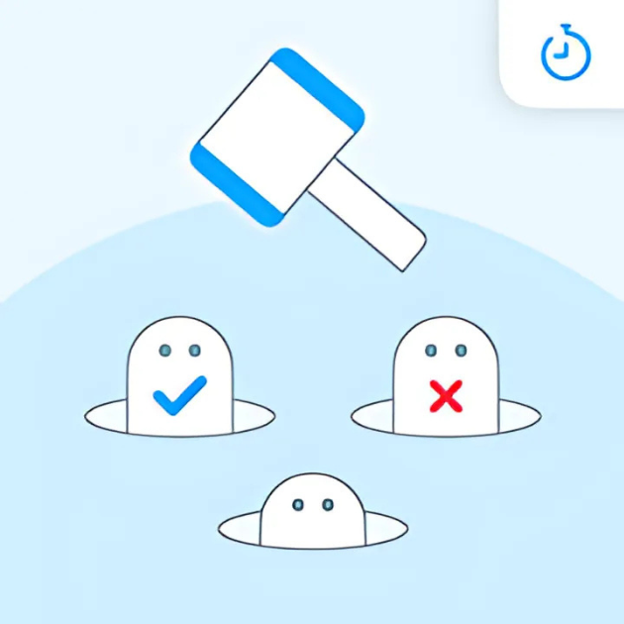
Let's Play!

Slide 41
Let's Play!

